Slide 1



Slide 2









团日活动
新时代 · 新青年 · 新担当
COMMUNIST YOUTH LEAGUE · THEME DAY
主办：XX学院 · XX团支部 | 2026年10月

Slide 3



Slide 4
新时代 新青年 新担当
NEW ERA · NEW YOUTH · NEW MISSION

Slide 5
01
回顾光辉团史
追寻百年青春足迹
02
重温入团誓词
不忘初心 · 牢记使命
03
青年使命担当
青春逢盛世 · 奋斗正当时
活动流程
04
交流分享 · 总结
A G E N D A
畅谈收获 · 凝聚力量

Slide 6




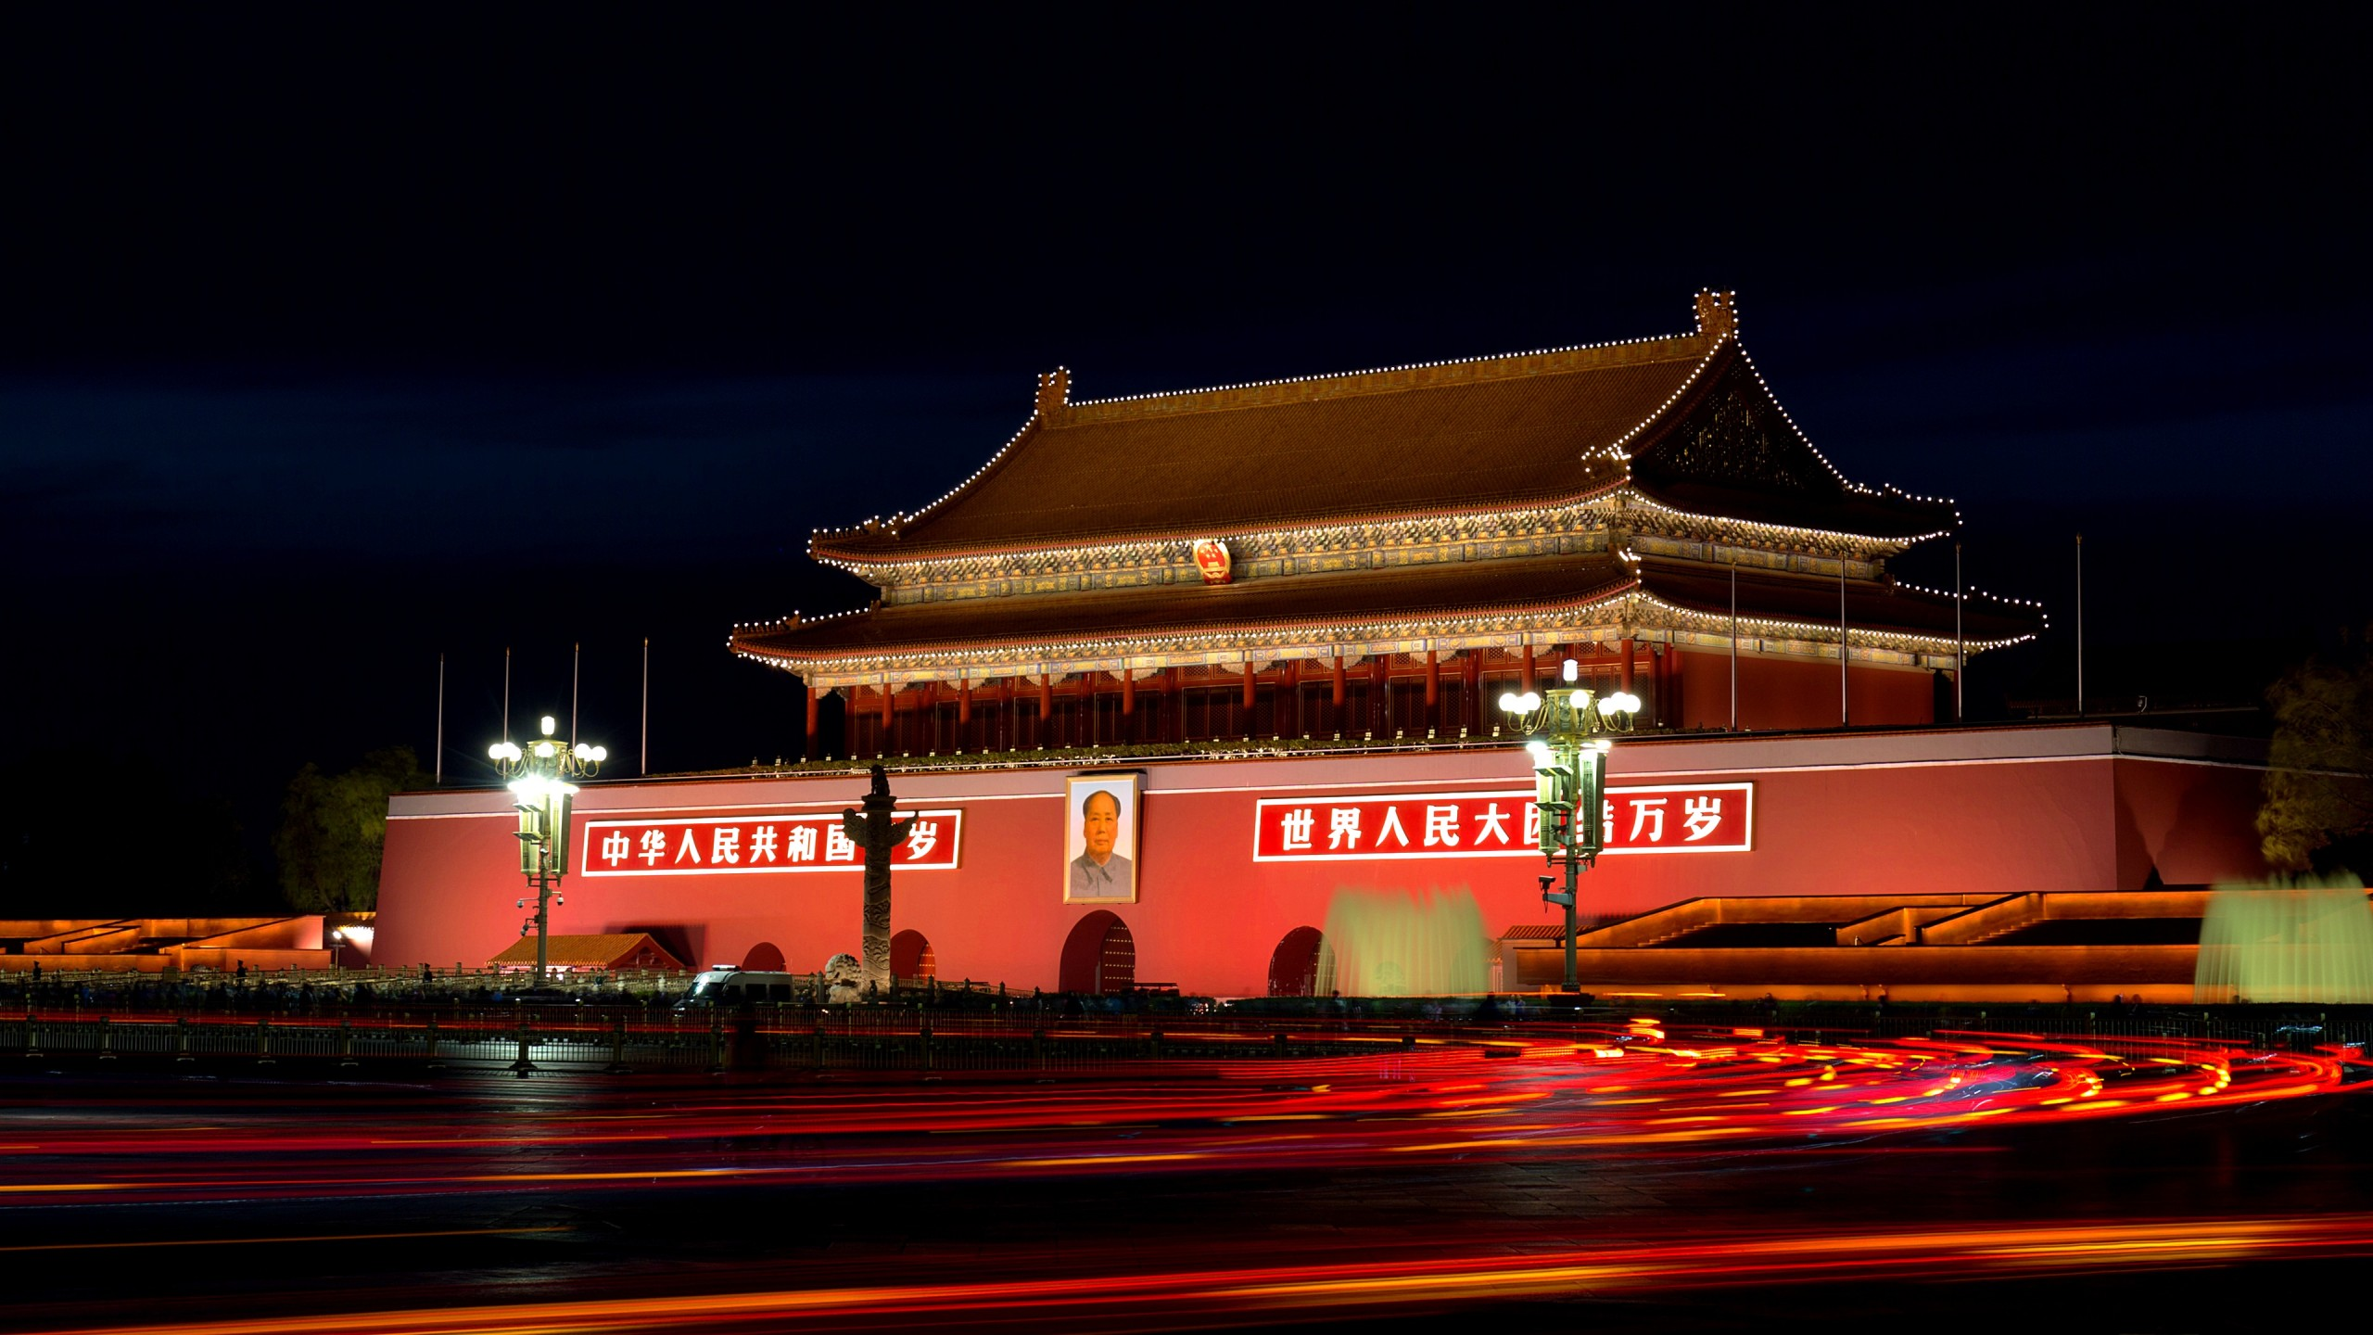


Slide 7

不忘初心
牢记使命 · 砥砺前行

Slide 8

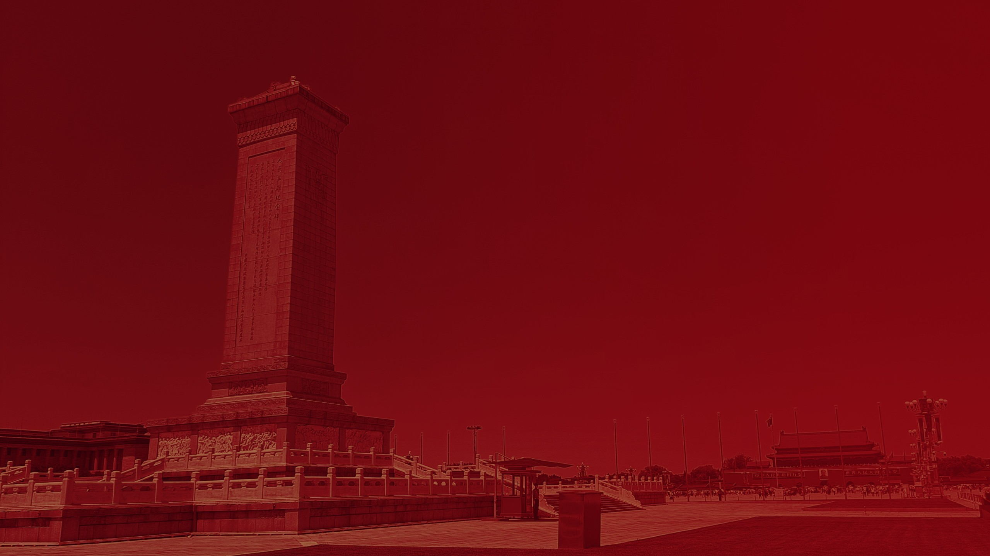
光辉团史
百年青春足迹 · 一路风华正茂
1919
1922
1925
1957
2022
五四运动爆发
青年运动起点
中国社会主义
青年团成立
更名为中国
共产主义青年团
恢复“中国共产
主义青年团”名称
建团一百周年
青春接续奋斗
青年兴则国家兴，青年强则国家强

Slide 9
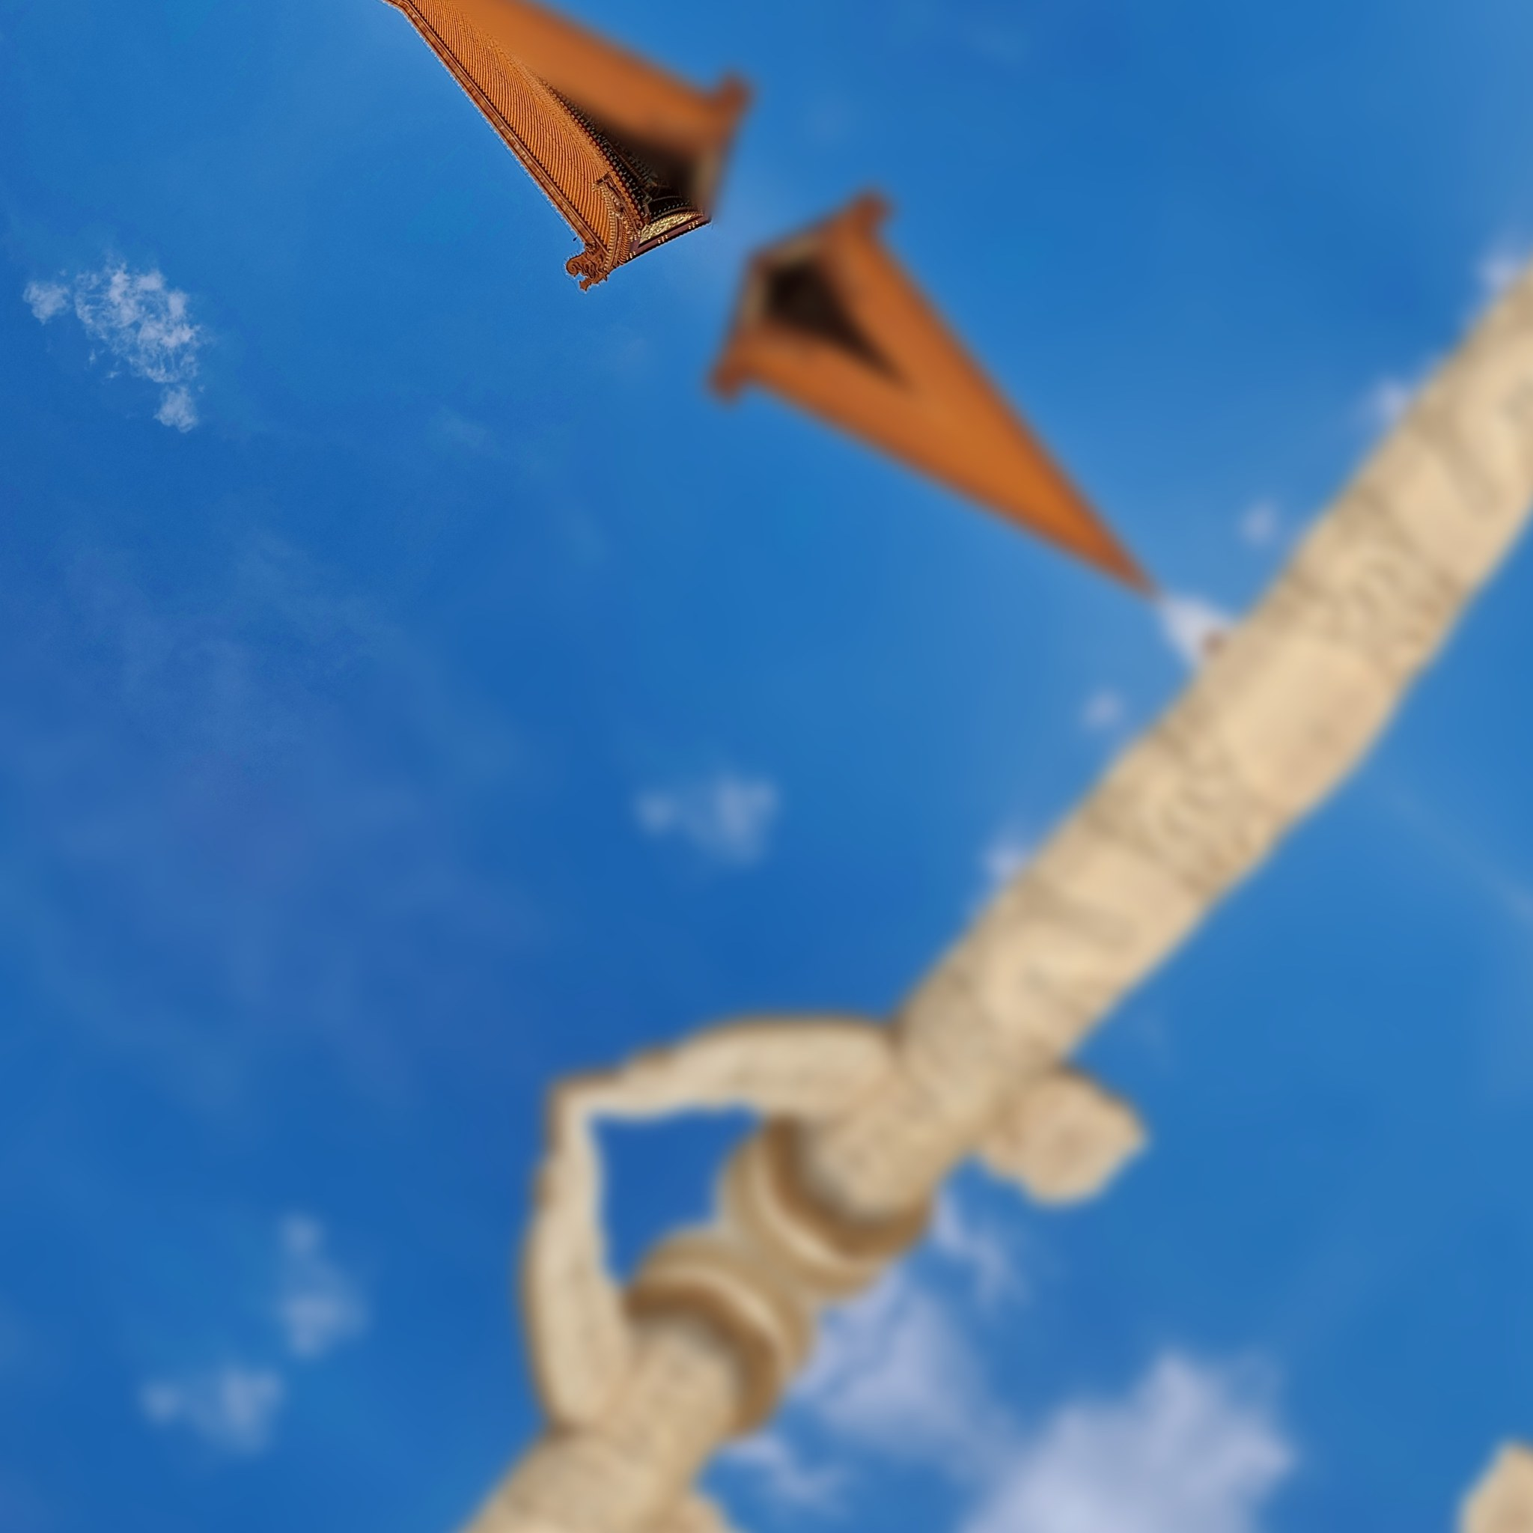
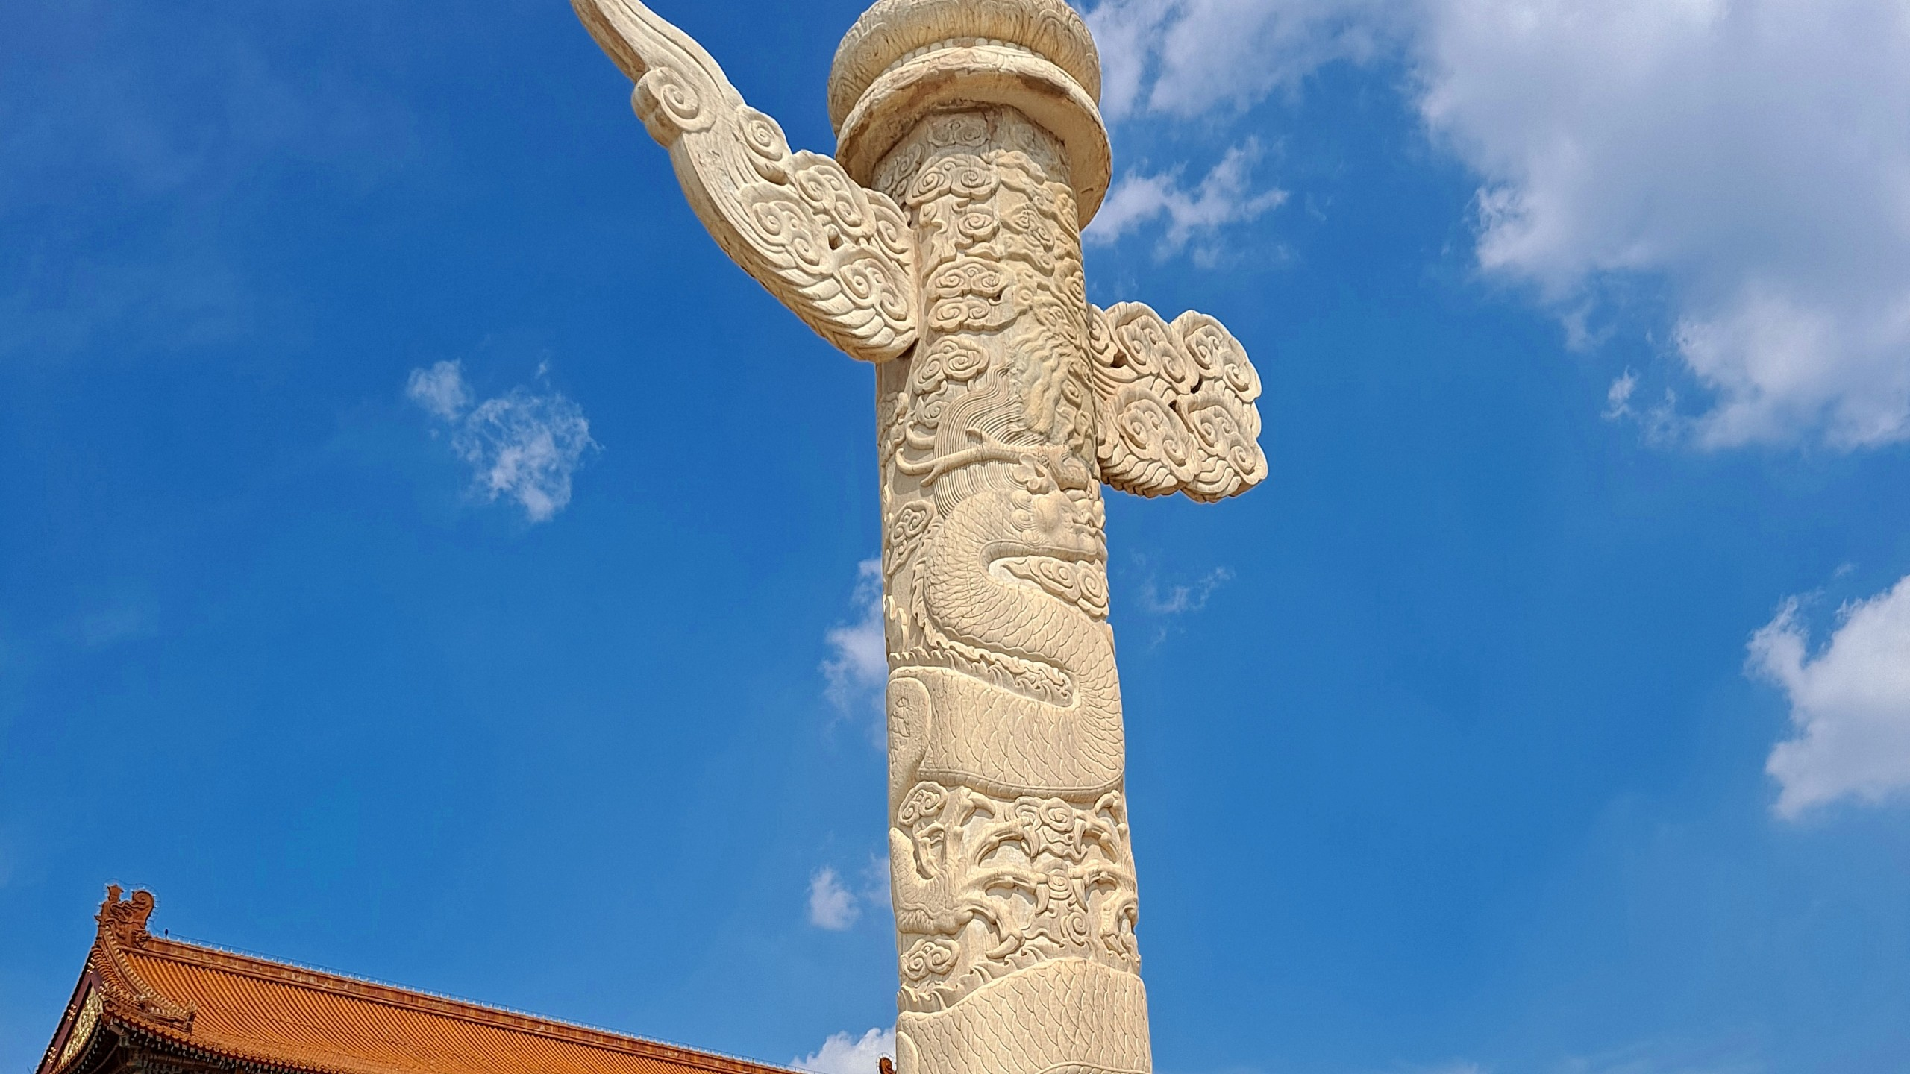
薪火相传
赓续血脉 · 传承精神

Slide 10

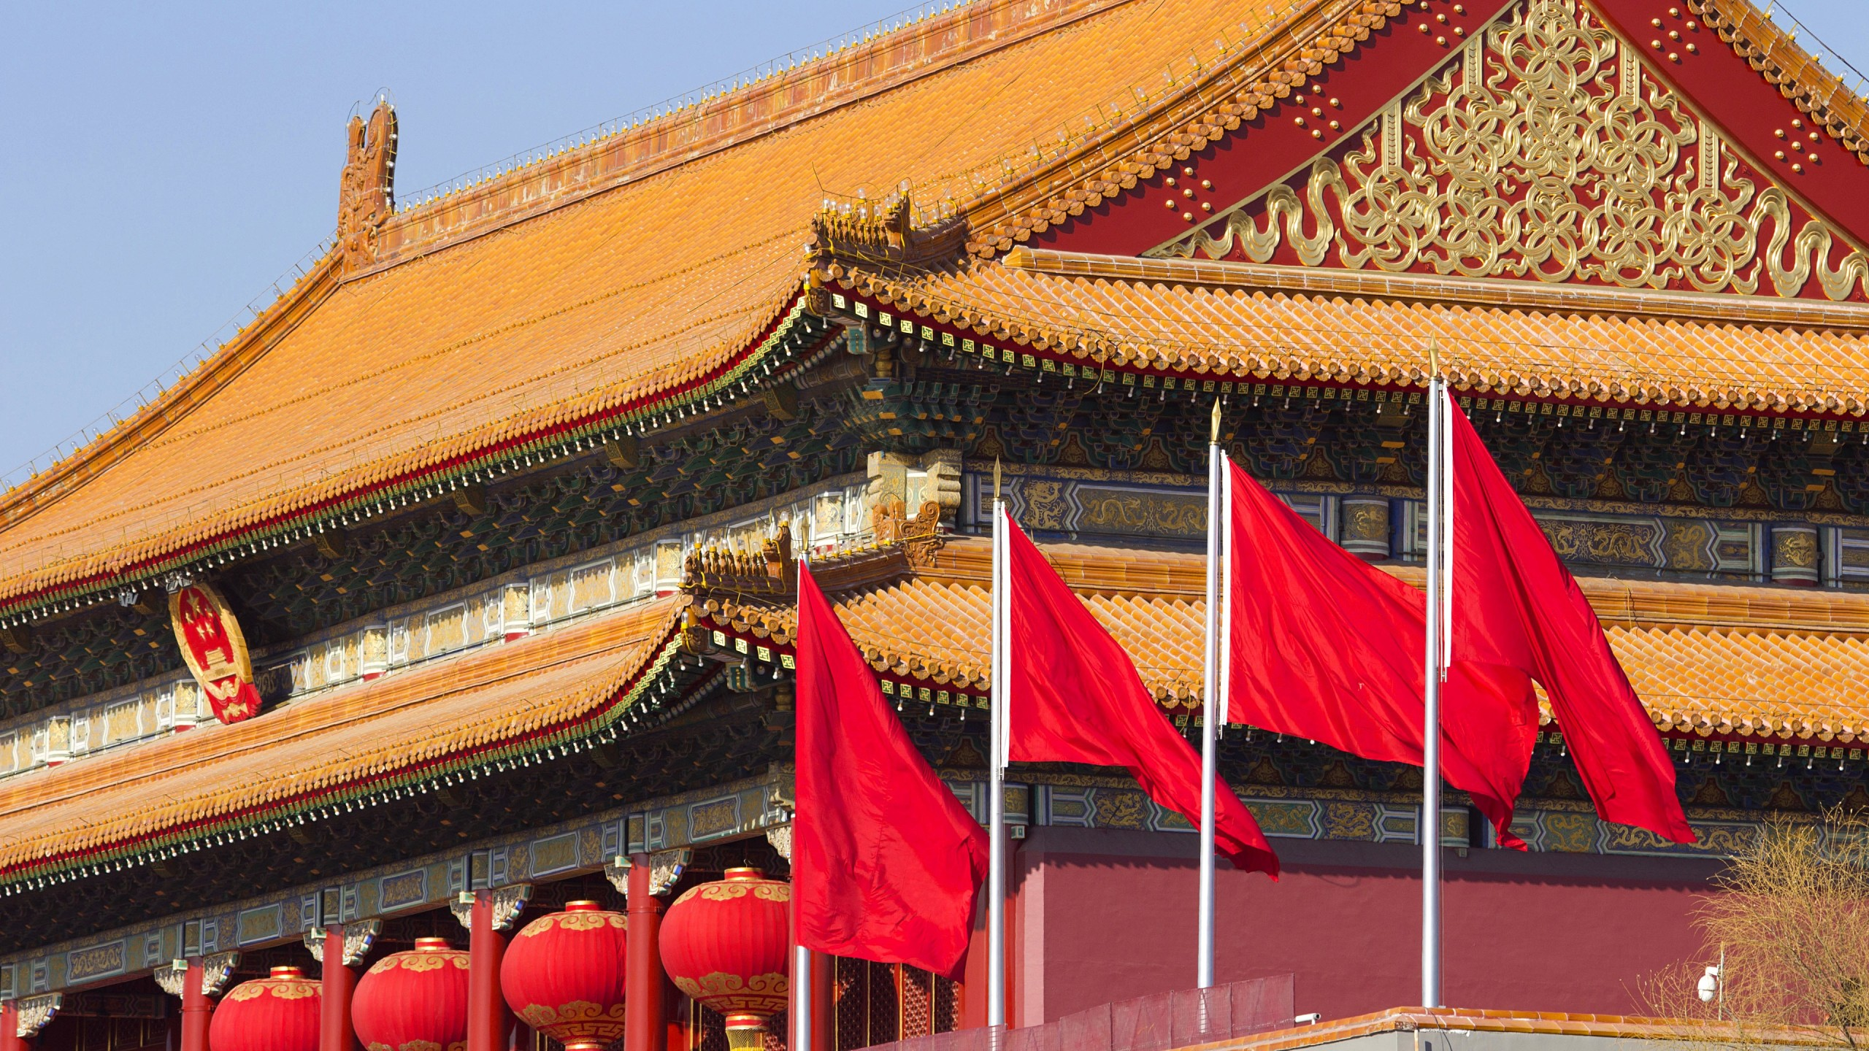
红旗漫卷
山河锦绣 · 国泰民安

Slide 11

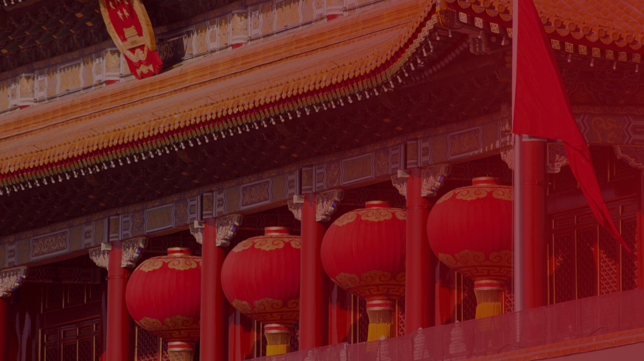
生在红旗下
长在春风里
目光所至皆为华夏，五星闪耀皆为信仰

Slide 12


入团誓词
THE LEAGUE OATH
我志愿加入中国共产主义青年团，坚决拥护中国共产党的领导，遵守团的章程，执行团的决议，履行团员义务，严守团的纪律，勤奋学习，积极工作，吃苦在前，享受在后，为共产主义事业而奋斗。
—— 摘自《中国共产主义青年团章程》

Slide 13

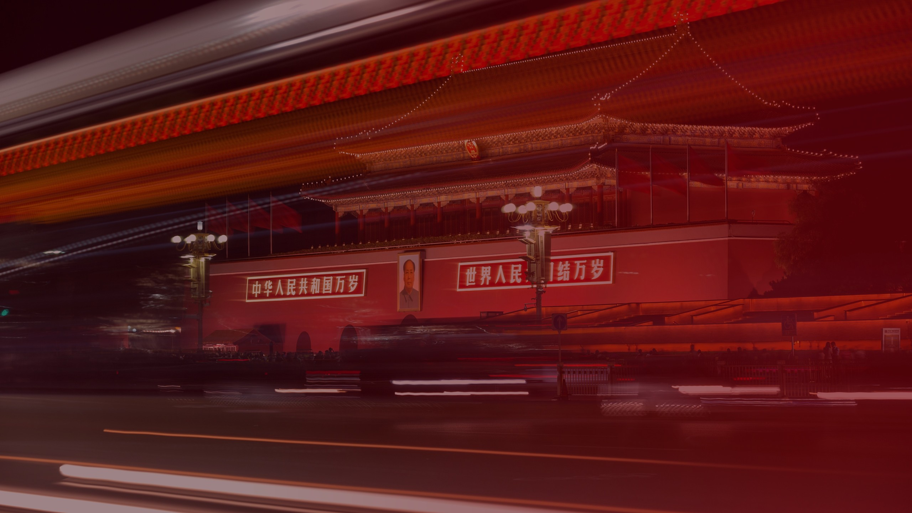
中国青年
C H I N E S E Y O U T H
青春逢盛世 · 奋斗正当时
新时代的中国青年，生逢其时，重任在肩

Slide 14

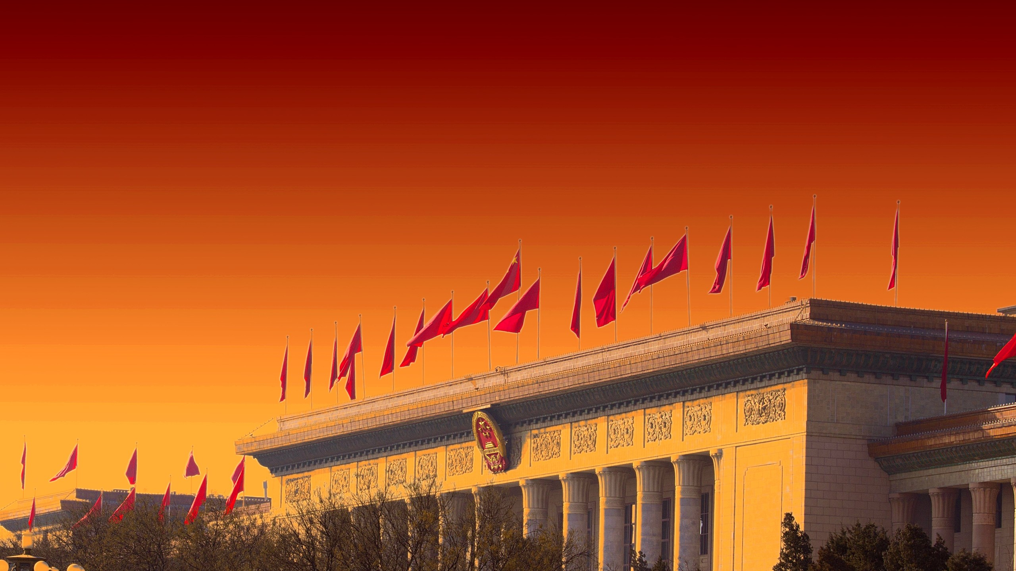
心中有党
清澈的爱 · 只为中国
成绩理想

Slide 15

青春向党 奋斗强国
感谢聆听 · THANK YOU
XX学院 · XX团支部 2026年10月
Notes:
图片来源（Wikimedia Commons）：
night.jpg | Tiananmen 2016 April night (19-11).jpg | 作者: Morio | CC BY-SA 4.0 | https://commons.wikimedia.org/wiki/File:Tiananmen_2016_April_night_(19-11).jpg
trails.jpg | Tiananmen 2015 September.jpg | 作者: Morio | CC BY-SA 4.0 | https://commons.wikimedia.org/wiki/File:Tiananmen_2015_September.jpg
huabiao.jpg | Huabiao (Tiananmen).jpg | 作者: EditQ | CC BY-SA 4.0 | https://commons.wikimedia.org/wiki/File:Huabiao_(Tiananmen).jpg
greathall.jpg | Great Hall of the People with flags.jpg | 作者: 維基小霸王 | CC BY-SA 4.0 | https://commons.wikimedia.org/wiki/File:Great_Hall_of_the_People_with_flags.jpg
gate_lantern.jpg | Tian'anmen Gatetower, National Emblem, and lanterns 1.jpg | 作者: 維基小霸王 | CC BY-SA 4.0 | https://commons.wikimedia.org/wiki/File:Tian%27anmen_Gatetower,_National_Emblem,_and_lanterns_1.jpg
gate_flags.jpg | Tian'anmen Gatetower, National Emblem, lanterns, and flags.jpg | 作者: 維基小霸王 | CC BY-SA 4.0 | https://commons.wikimedia.org/wiki/File:Tian%27anmen_Gatetower,_National_Emblem,_lanterns,_and_flags.jpg
monument.jpg | Monument to the People's Heroes 5.jpg | 作者: EditQ | CC BY-SA 4.0 | https://commons.wikimedia.org/wiki/File:Monument_to_the_People%27s_Heroes_5.jpg

